Slide 1
Положај, границе и величина Републике Србије

Slide 2
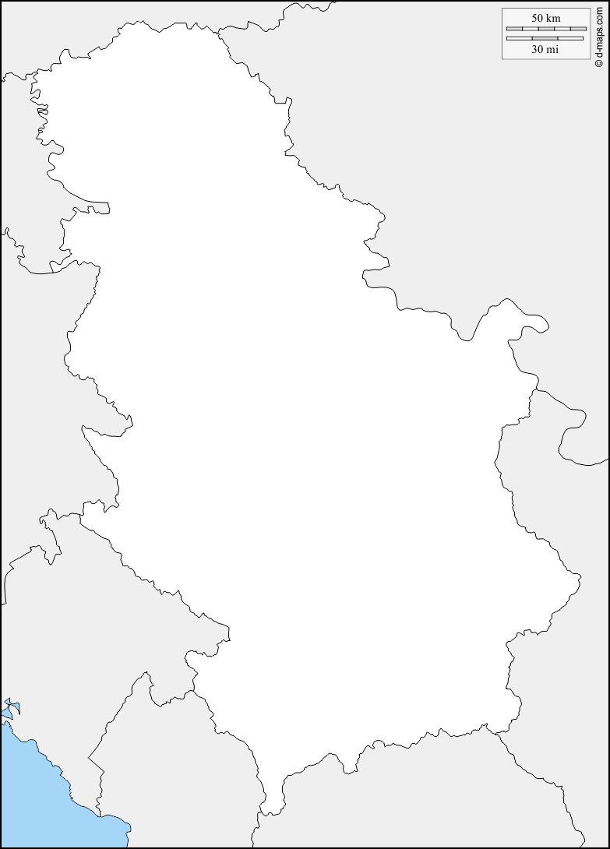
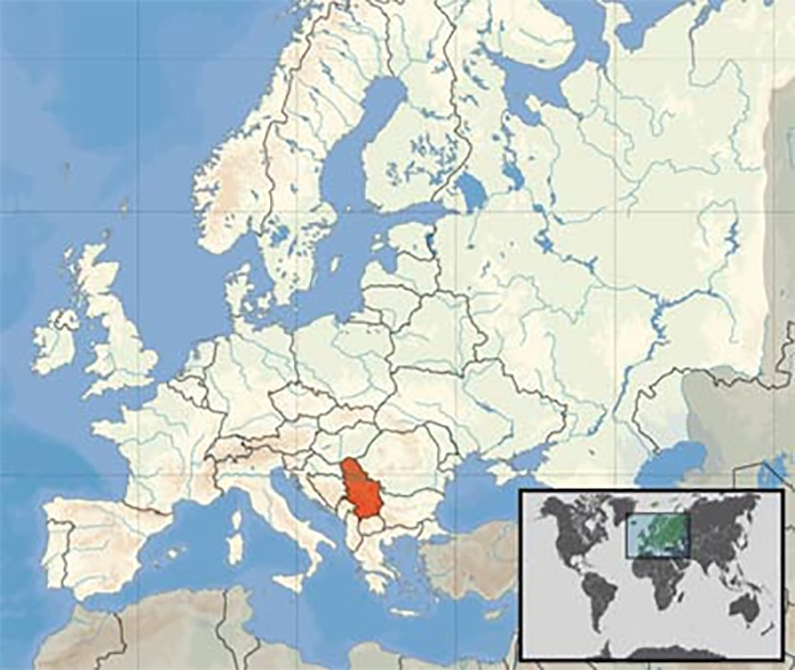
Мађарска
Хрватска
Румунија
Босна и
Херцеговина
45^{о} СГШ
Црна Гора
Бугарска
Географски положај може бити:
1. Апсолутни географски положај
2. Релативни географски положај
Албанија
Северна
Македонија

Slide 3
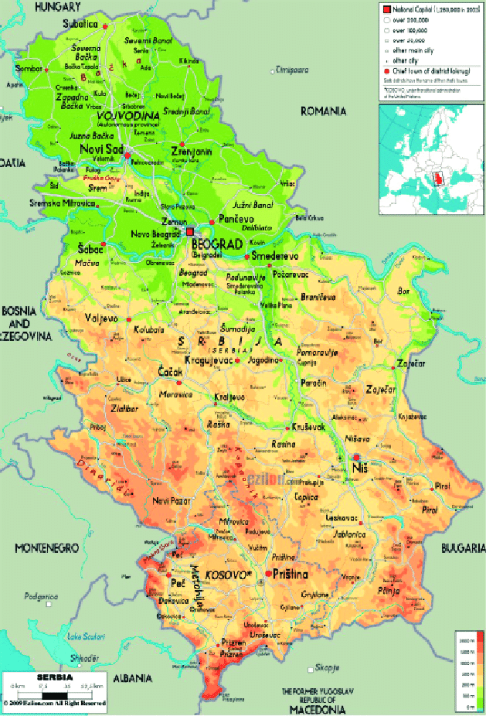
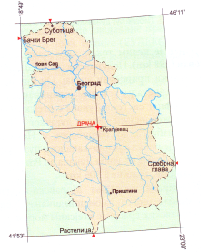
Апсолутни географски положај
1. Математичко - географски положај
- најсевернија тачка
46 ^{о} 11` 25`` сгш
- најјужнија тачка
41 ^{о} 53` 05`` сгш
- најзападнија тачка
18 ^{о} 49` 13`` игд
- најисточнија тачка
23 ^{о} 00` 42`` игд
2. Регионално - географски положај
- Србија је континентална земља
- Србија је балканска, подунавска,
средњоевропска или панонска и
планинска земља

Slide 4
Релативни географски положај
1. Економско - географски положај
- променљив, под утицајем светских
политичких и економских дешавања
2. Саобраћајно - географски положај
- одличан положај, раскрсница путева и
“природни мост” између запада и истока
ЕВРОПСКИ КОРИДОРИ
- Коридор 10
(Суботица - Нови Сад - Београд - Ниш...)
- Коридор 7
(Дунав - Рајна - Мајна, дуг 3.505 км)
- Коридор 11
(Вршац - Београд - Чачак - Пожега - Подгорица - Бар

Slide 5
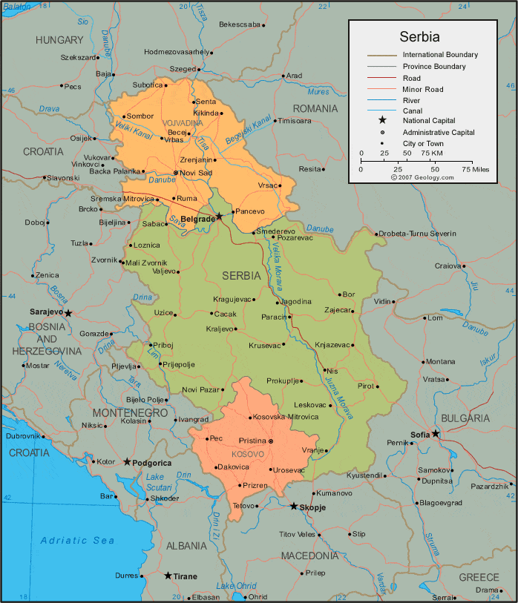
Величина Републике Србије
- величина Србије се мењала кроз историју
- Република Србија обухвата површину од 88.361 км²
АДМИНИСТРАТИВНЕ ЦЕЛИНЕ
1. Аутономна Покрајина Војводина 21.506 км²
2. Централна Србија 55.968 км²
3. Аутономна Покрајина Косово и Метохија 10.887 км²
- Србија је издељена на 5 региона, 29 управних округа и
територију главног града Београда, 28 насеља са статусом
града и 150 општина.
- у Србији постоји 6.158 насеља, у Војводини 467, Косову
и Метохији 1.449, а централној Србији 4.242 насеља
- по попису 2011. године на територији Републике Србије
живело је приближно 8,9 милиона становника

Slide 6
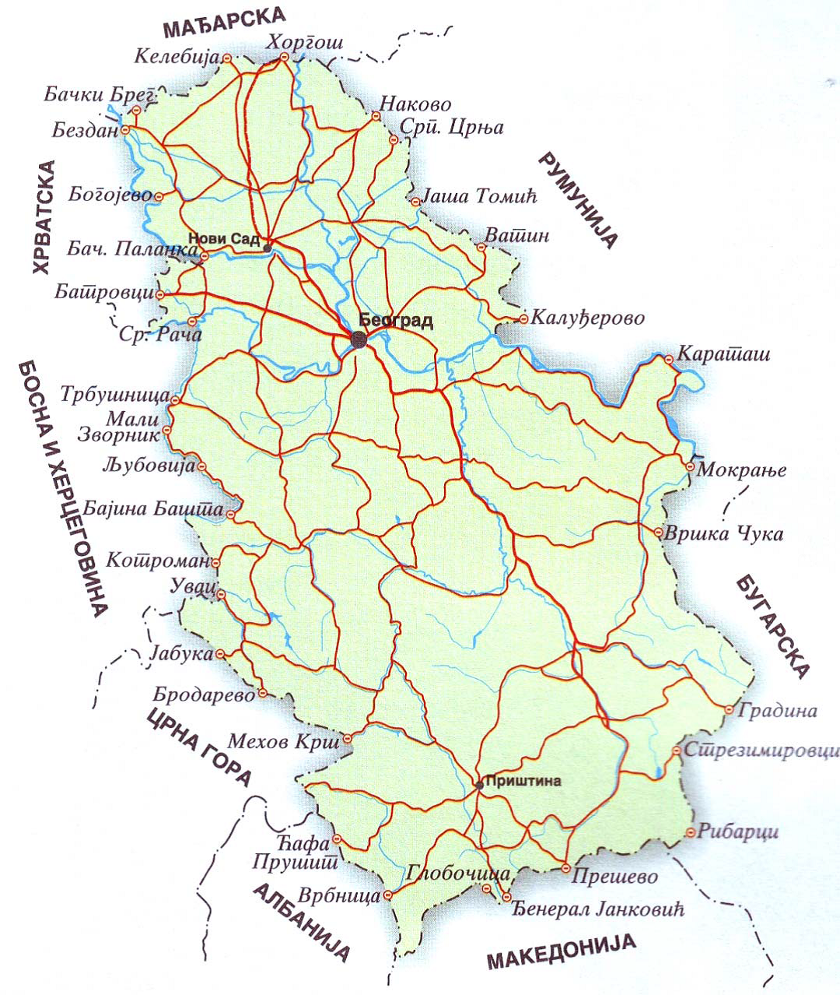
Границе Србије
АЛБАНИЈА
- границе Србије нису ни
природне ни етничке
- дужина 111,1 км
- гранични прелази: Врбница,
Ћафа Прушит
МАЂАРСКА
- дужина 174,4 км
- гранични прелази: Бачки
Брег, Келебија и Хоргош
ЦРНА ГОРА
- дужина 244,1 км
- гранични прелази: Мехов
Крш, Бродарево и Јабука
РУМУНИЈА
- дужина 546,5 км
- гранични прелази: Српска
Црња, Ватин, Калуђерово
БОСНА И ХЕРЦЕГОВИНА
- дужина 382,8 км
- гранични прелази: Бајина
Башта, Љубовија, Бадовинци
Сремска Рача
БУГАРСКА
- дужина 367,1 км
- гранични прелази: Вршка
Чука, Градина, Рибарци
ХРВАТСКА
- дужина 259,3 км
- гранични прелази: Батровци,
Шид, Богојево, Бездан
СЕВЕРНА МАКЕДОНИЈА
- дужина 273,0 км
- гранични прелази: Прохор,
Прешево, Ђенерал Јанковић
- укупна дужина свих граница
је 2.358,3 км

Slide 7
Елементи суверене државе
Територија Становништво Власт
Законодавна власт
Скупштина
Извршна власт
Влада
Судска Власт
Судови
Химна
Симболи суверене државе су
Грб
Застава

Slide 8
Хвала на пажњи
септембар 2020. године
Аутор
Гордана Васић

